Slide 1

אזרחות · כיתה ט'
השלטון המקומי
נושא 5 מתוך 7 · נושא חובה

Slide 2
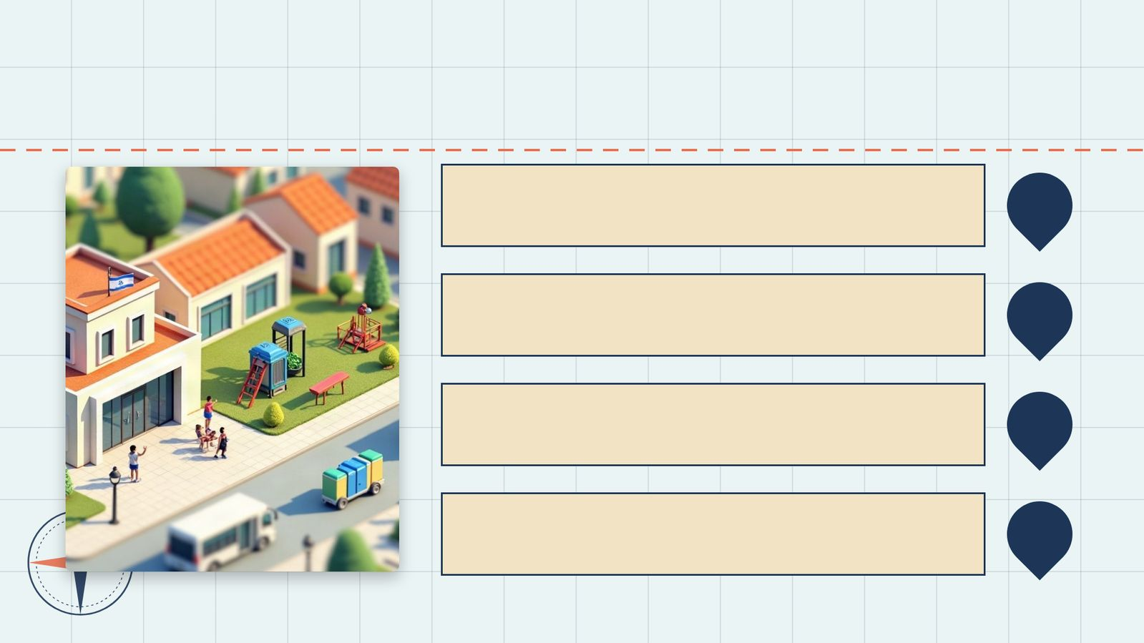
פתיחה
מטרות השיעור
להכיר את סוגי הרשויות המקומיות בישראל
1
להבין כיצד נבחרים ראש הרשות ומועצת הרשות
2
לזהות את תפקידי הרשות המקומית ואת מקורות המימון שלה
3
להבין את הקשר בין השלטון המקומי לשלטון המרכזי ואת הדרכים שבהן התושבים יכולים להשפיע
4
2

Slide 3
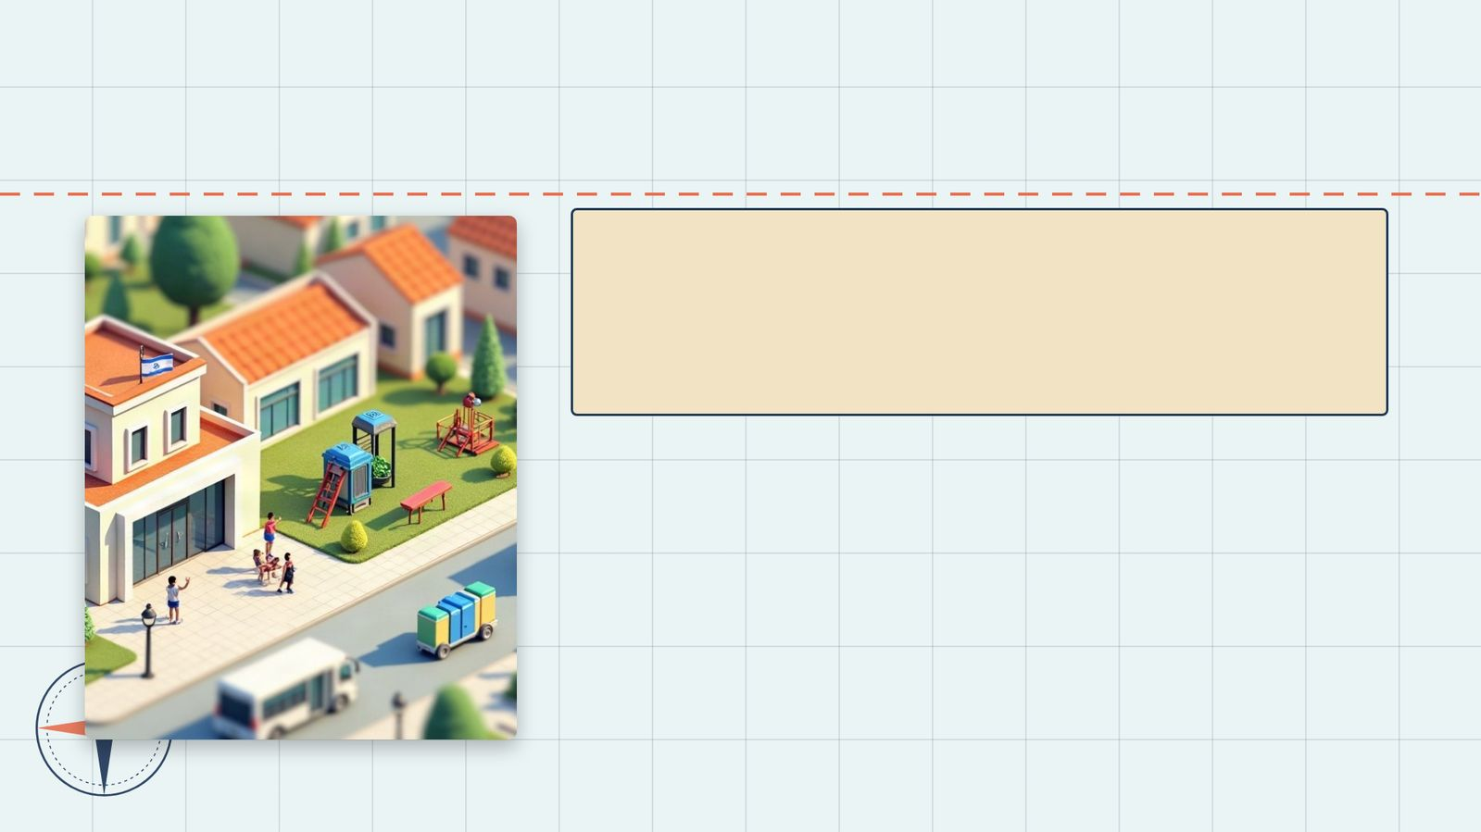
שאלת פתיחה
מה אתם חושבים?
מה העירייה או המועצה עשתה בשבילכם הבוקר, עוד לפני שהגעתם לבית הספר?
3

Slide 4
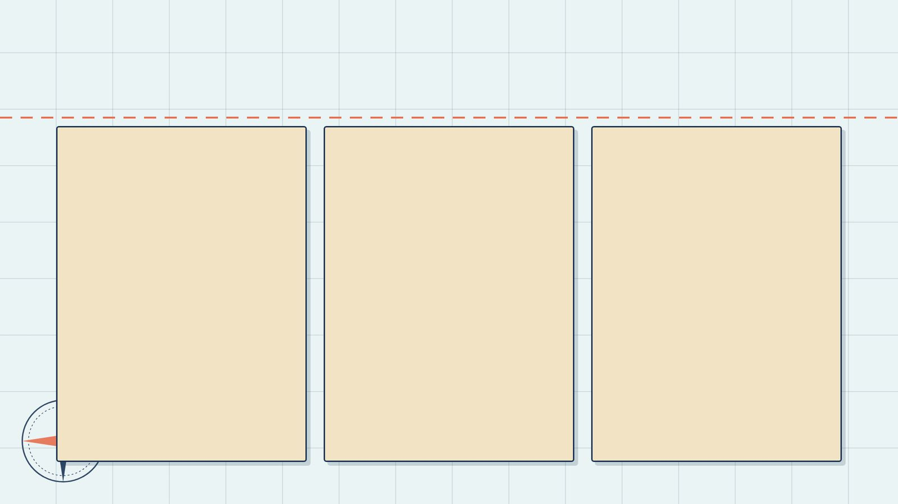
לומדים
סוגי הרשויות המקומיות
מועצה אזורית
מועצה מקומית
עירייה
כמה יישובים כפריים יחד, ועד מקומי בכל יישוב
יישוב קטן יותר, עירוני או כפרי
יישוב עירוני גדול, כמו באר שבע או נצרת
4

Slide 5
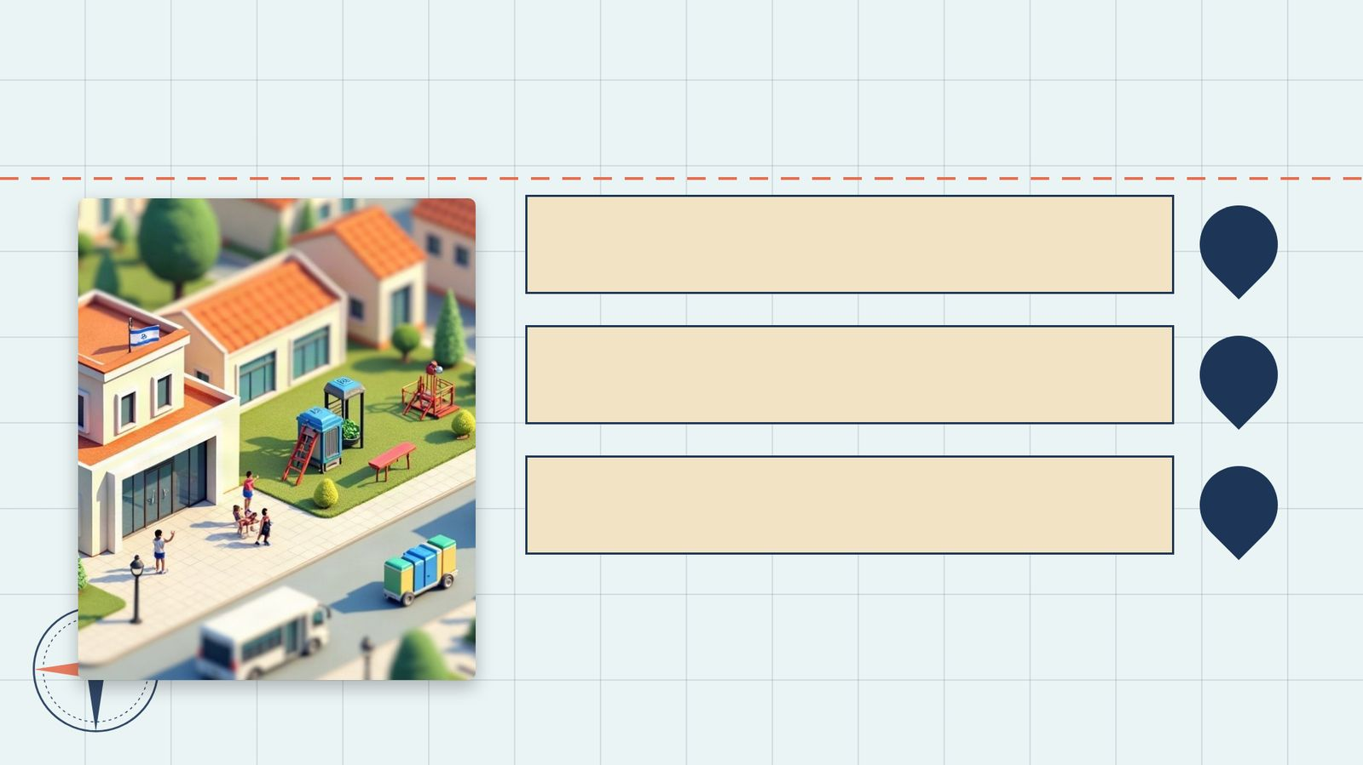
לומדים
הבחירות לרשות המקומית (1/2)
אחת לחמש שנים, ביום אחד בכל הארץ
1
שני פתקים: ראש הרשות + רשימה למועצה
2
ראש הרשות צריך לפחות 40% מהקולות
3
5

Slide 6
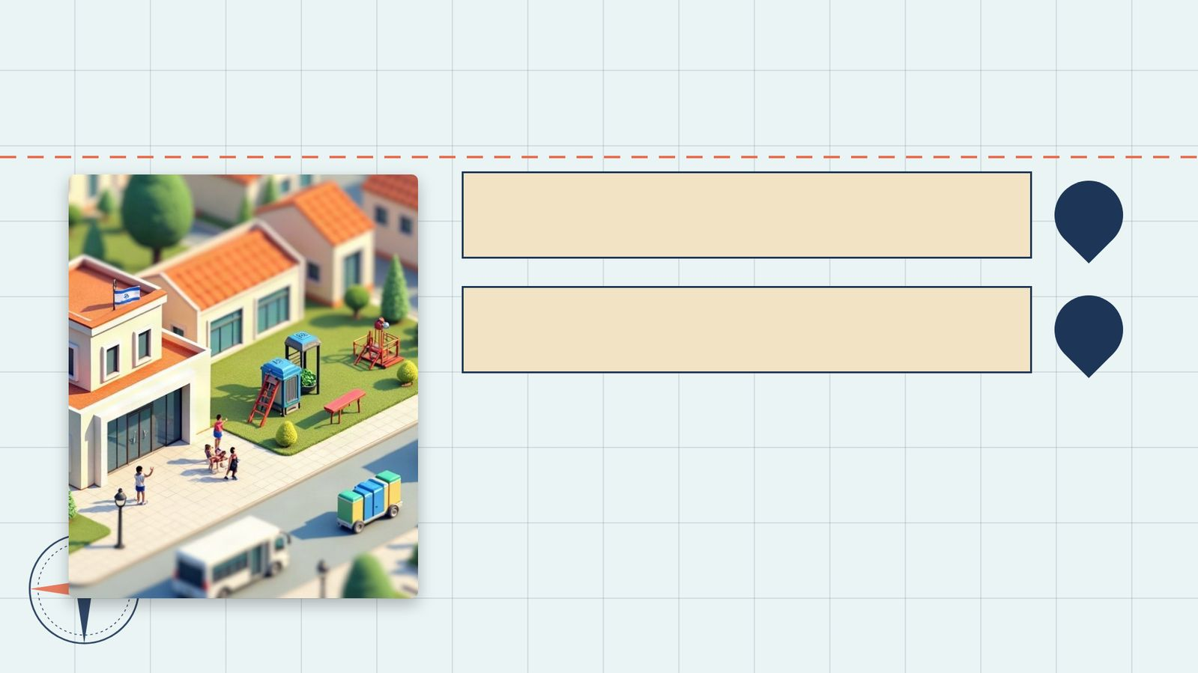
לומדים
הבחירות לרשות המקומית (2/2)
אחרת – סיבוב שני בין שני המובילים
1
מצביעים גם תושבי קבע שאינם אזרחים
2
6

Slide 7
לומדים
מה הרשות עושה? (1/2)
תשתיות
תברואה
חינוך
כבישים, תאורה וגנים
אשפה, ניקיון ומחזור
בתי ספר, גנים והסעות
7

Slide 8
לומדים
מה הרשות עושה? (2/2)
רווחה – סיוע למשפחות ולקשישים
1
תכנון ובנייה, תרבות וספורט
2
8

Slide 9
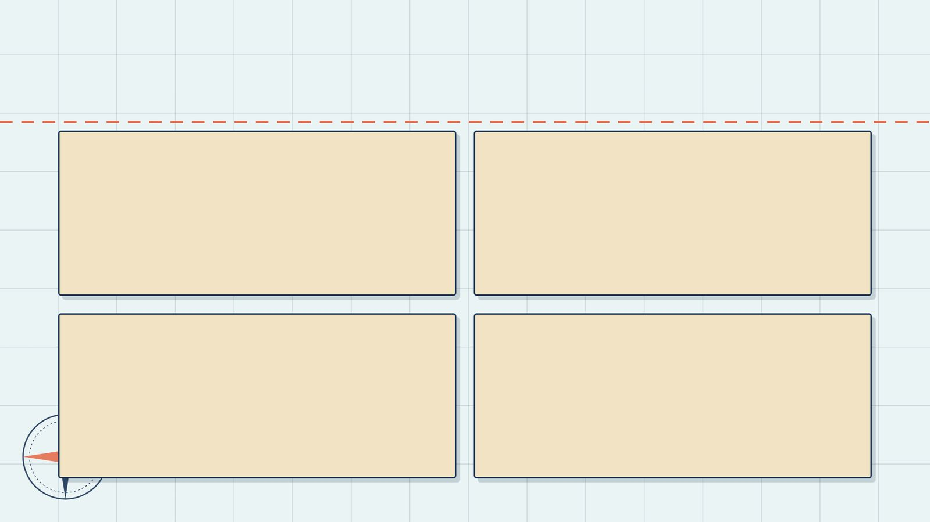
לומדים
מאיפה בא הכסף?
היטלים ואגרות
ארנונה
תשלום על שירותים מסוימים
מס על נכסים של תושבים ועסקים
מענקי איזון
משרדי הממשלה
תוספת לרשויות עם הכנסות נמוכות
השתתפות בחינוך וברווחה
9

Slide 10
לומדים
השלטון המקומי והשלטון המרכזי
הרשות פועלת לפי חוקי הכנסת
1
משרד הפנים מפקח ומאשר תקציבים
2
בכשל חמור – ועדה ממונה
3
ישראל ריכוזית יחסית
4
10

Slide 11
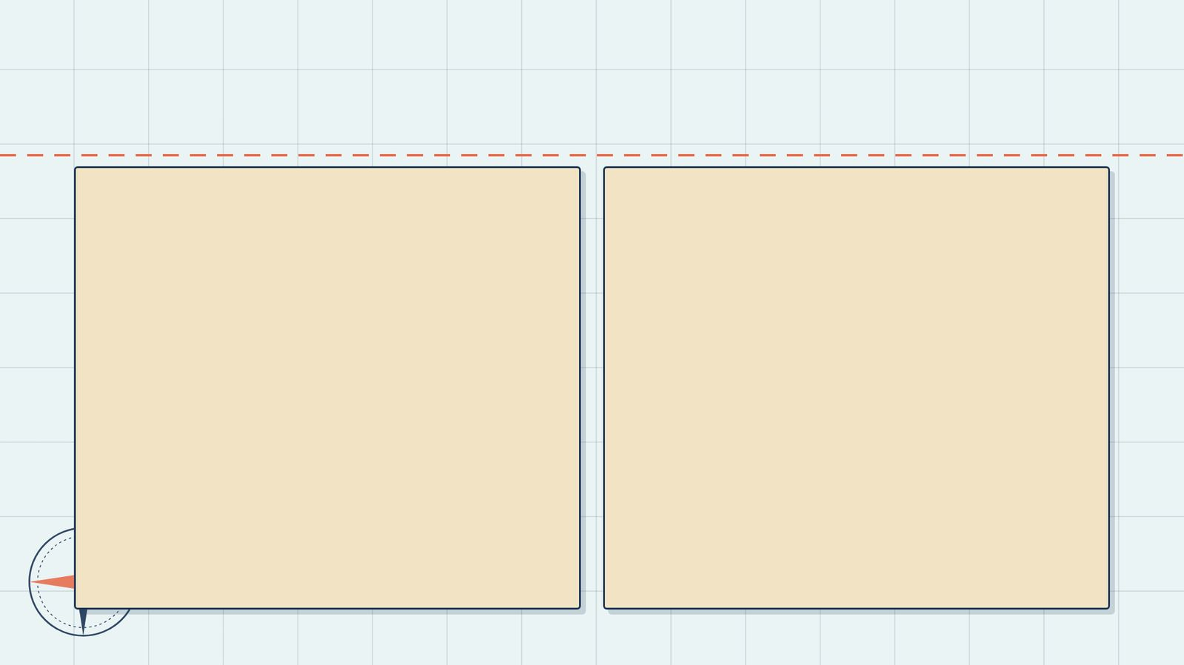
משווים
ריכוזיות או ביזור?
ביזור
ריכוזיות
• הרשות מכירה את התושבים מקרוב
• החלטות מהירות ומותאמות
• יותר מקום להשתתפות התושבים
• שוויון בין יישובים עשירים לעניים
• פיקוח הדוק על הרשויות
• מדיניות אחידה בכל הארץ
11

Slide 12
לומדים
איך משפיעים? (1/2)
מצביעים בבחירות המקומיות
1
מגיעים לישיבת מועצה פתוחה
2
פונים למוקד או לחברי המועצה
3
12

Slide 13
לומדים
איך משפיעים? (2/2)
ועד שכונה, עצומה, התנגדות לתוכנית
1
מועצת נוער ומועצת תלמידים
2
13

Slide 14
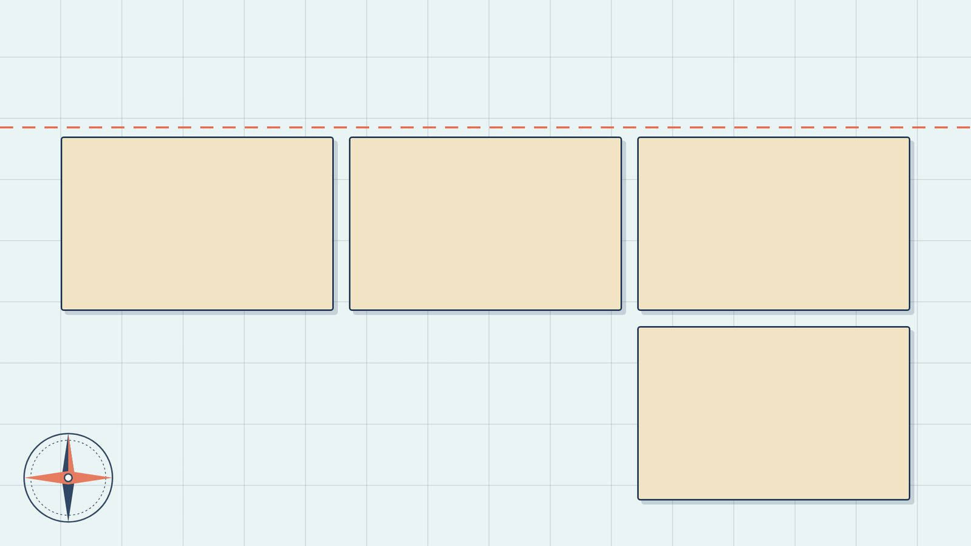
מילים ומושגים
מושגי מפתח (1/2)
מועצה אזורית
עירייה
רשות מקומית
רשות שמאגדת כמה יישובים כפריים.
רשות מקומית של יישוב עירוני גדול.
גוף נבחר שמנהל יישוב (או כמה יישובים) ומספק שירותים לתושבים.
ארנונה
מס שמשלמים תושבים ועסקים לרשות המקומית על נכסים.
14

Slide 15
מילים ומושגים
מושגי מפתח (2/2)
ביזור
ריכוזיות
ועדה ממונה
העברת סמכויות מהשלטון המרכזי לרשויות המקומיות.
מצב שבו רוב הסמכויות נמצאות בידי השלטון המרכזי.
גוף שממנה שר הפנים לנהל רשות במקום הנבחרים, כשהרשות נכשלה.
בחירה ישירה
התושבים בוחרים בעצמם את ראש הרשות, בפתק נפרד.
15

Slide 16
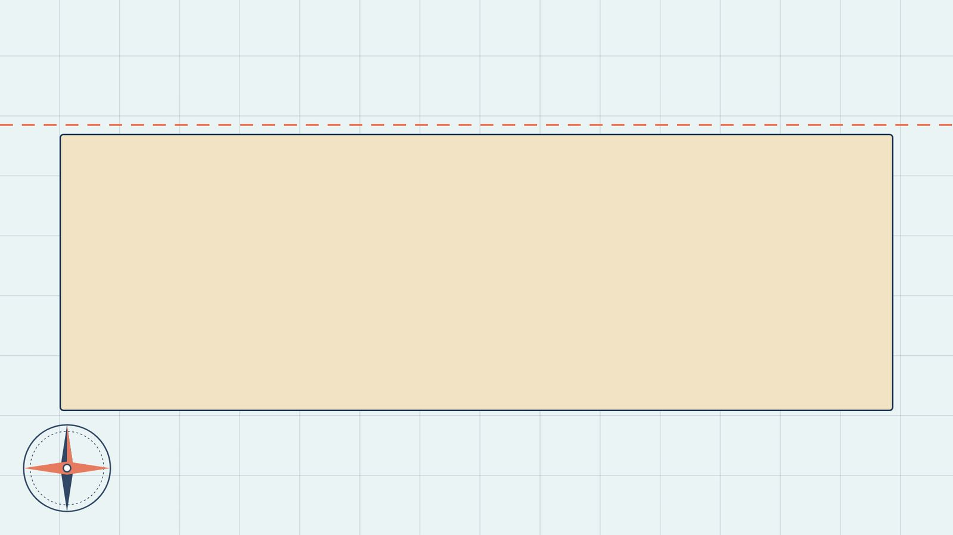
שאלות הבנה · 1/3
שאלה 1
הציגו יתרון אחד של ביזור (יותר סמכויות לרשות המקומית) וחיסרון אחד שלו.
16

Slide 17
שאלות הבנה · 2/3
שאלה 2
הסבירו מדוע גם תושבי קבע שאינם אזרחים רשאים להצביע בבחירות המקומיות.
17

Slide 18
שאלות הבנה · 3/3
שאלה 3
אילו הייתם חברי מועצת הנוער ביישוב שלכם – איזה נושא הייתם מעלים, ואיך הייתם פועלים לקדם אותו? פרטו שלושה צעדים.
18

Slide 19
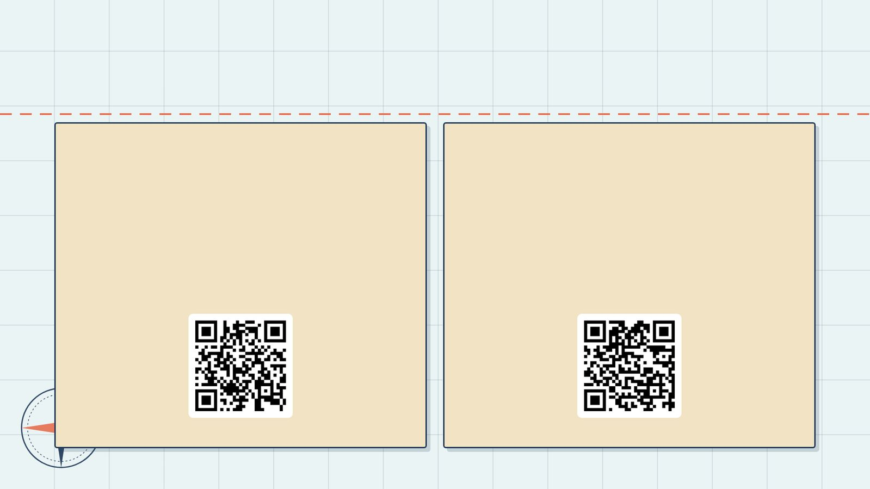
צופים ולומדים
סרטונים לנושא
יש דמוקרטיה בעיר הזאת? (מבנה הרשות המקומית)
מה בעצם עושים שם בעיריה?
תמיד אזרחות
אורך: 2:44
תמיד אזרחות
אורך: 3:40
סרקו לצפייה
סרקו לצפייה
19

Slide 20
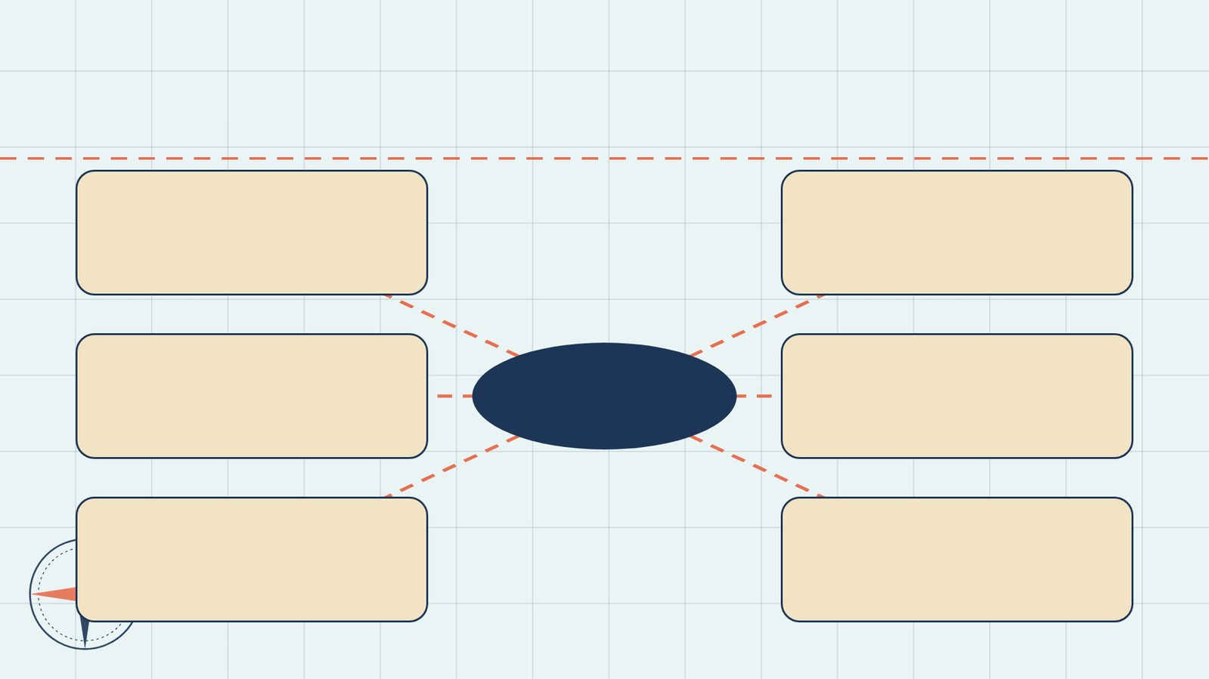
סיכום
מפת מושגים
עירייה
רשות מקומית
ארנונה
השלטון המקומי
מועצה אזורית
ריכוזיות
ועדה ממונה
20

Slide 21
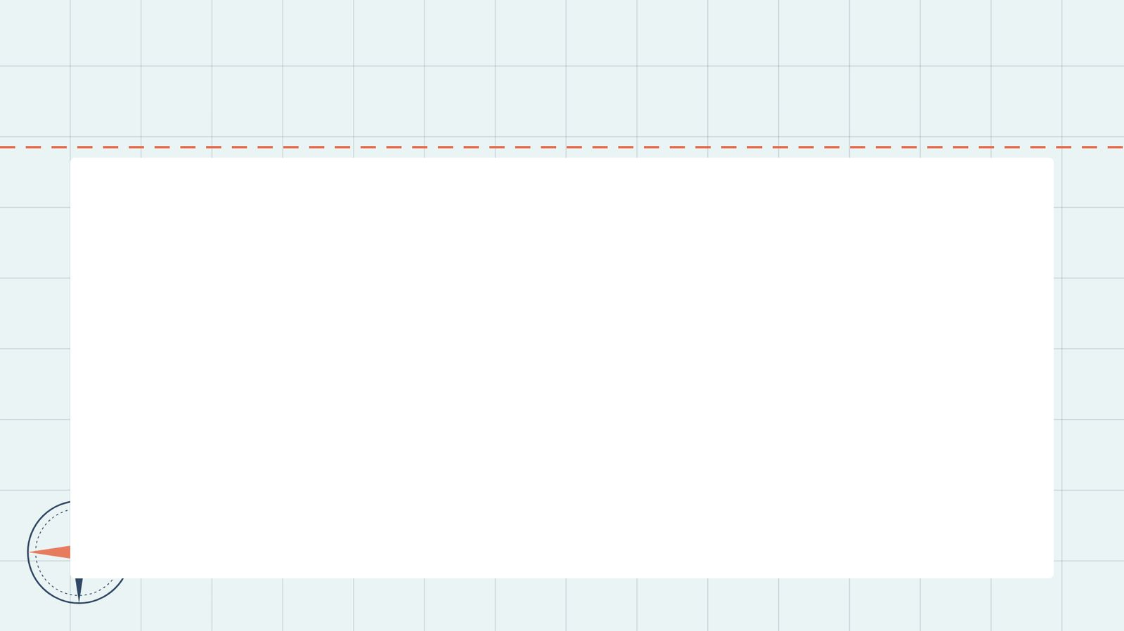
תרגול בסגנון מבחן
מקרה לניתוח
ביישוב א' יש אזור תעשייה גדול, וההכנסות מארנונה גבוהות. ביישוב ב' הסמוך אין עסקים רבים, ורוב התושבים משלמים ארנונה נמוכה. ביישוב א' נפתח מתנ"ס חדש, וביישוב ב' נסגרה הספרייה.
א. הסבירו את הפער בין היישובים בעזרת מקורות המימון.
ב. איזה כלי של המדינה נועד לצמצם פערים כאלה?
ג. האם המקרה תומך בריכוזיות או בביזור? נמקו.
21

Slide 22
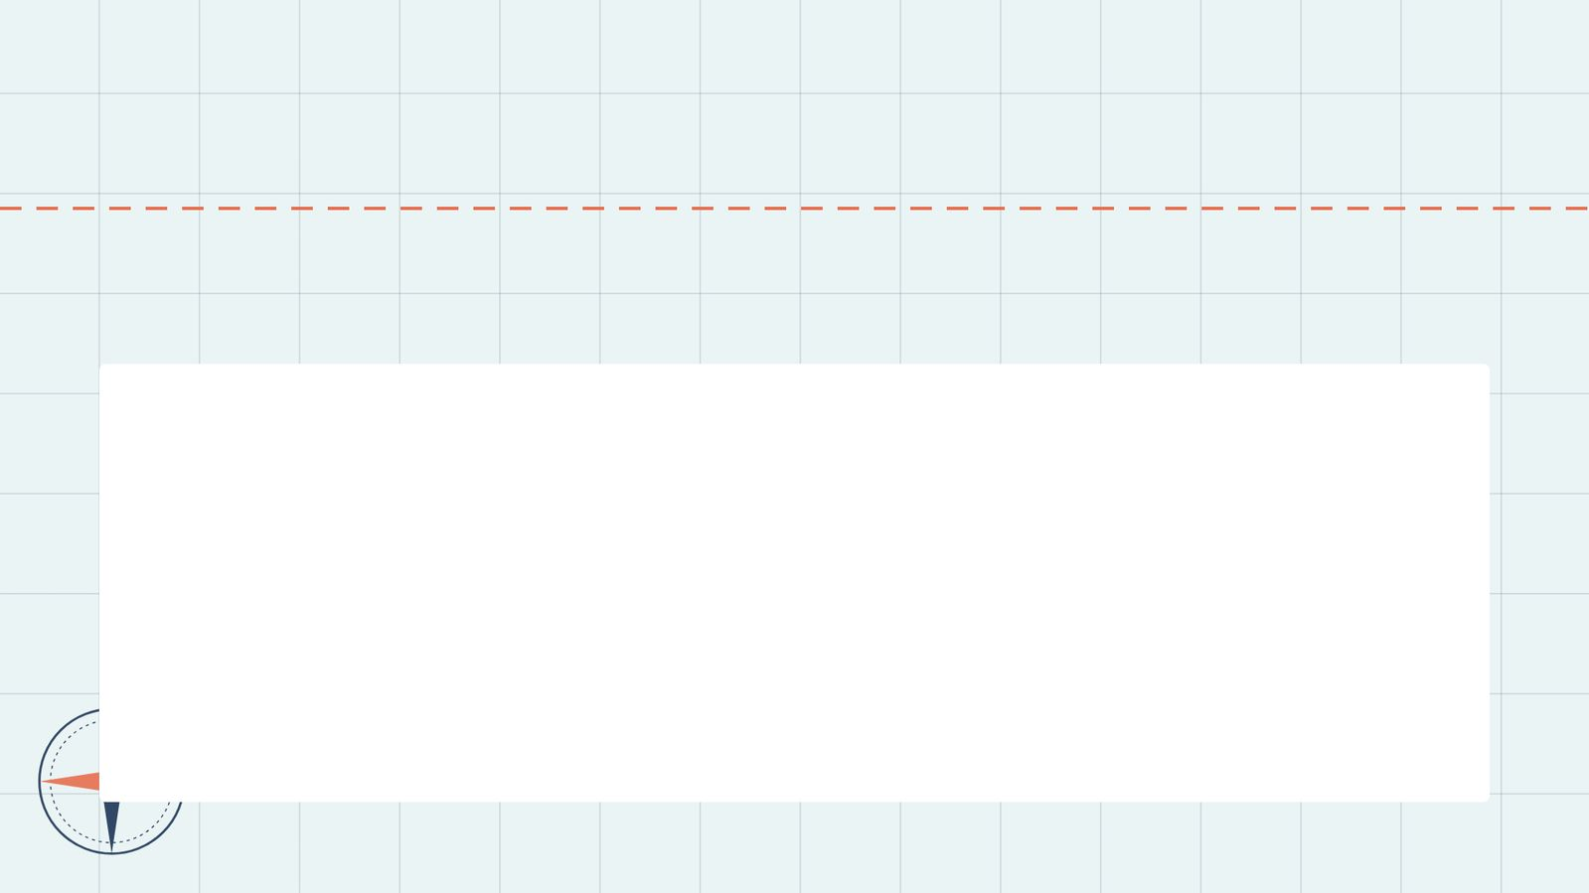
תשובות
תשובה לשאלה 1
הציגו יתרון אחד של ביזור (יותר סמכויות לרשות המקומית) וחיסרון אחד שלו.
יתרון: הרשות קרובה לתושבים, מכירה את צורכיהם ויכולה להחליט מהר ובהתאמה. חיסרון: רשויות עשירות יוכלו לתת שירותים טובים יותר מרשויות עניות – הפערים יגדלו; ופחות פיקוח עלול להוביל לניהול לקוי.
22

Slide 23
תשובות
תשובה לשאלה 2
הסבירו מדוע גם תושבי קבע שאינם אזרחים רשאים להצביע בבחירות המקומיות.
כי ההחלטות של הרשות המקומית – חינוך, ניקיון, תשתיות, ארנונה – נוגעות ישירות לחיי היום־יום שלהם ביישוב, ולכן ראוי שיהיה להם קול בבחירת מי שמחליט.
23

Slide 24
תשובות
תשובה לשאלה 3
אילו הייתם חברי מועצת הנוער ביישוב שלכם – איזה נושא הייתם מעלים, ואיך הייתם פועלים לקדם אותו? פרטו שלושה צעדים.
תשובה פתוחה: נושא מוגדר ושלושה צעדים מעשיים וחוקיים (למשל איסוף נתונים, פנייה לחבר מועצה/מוקד, עצומה, הצגה בישיבת מועצה, שיתוף התקשורת המקומית).
24

Slide 25
תשובות
המקרה לניתוח – תשובות
א. ליישוב א' הכנסות גבוהות מארנונה של עסקים ומפעלים, ולכן יש לו יותר כסף לשירותים; יישוב ב' תלוי יותר בכסף מהמדינה.
ב. מענקי איזון – תוספת כספית לרשויות שהכנסותיהן נמוכות.
ג. יכול לתמוך בריכוזיות: מדינה חזקה יכולה לחלק משאבים באופן שוויוני יותר בין יישובים עשירים לעניים.
25

